Slide 1
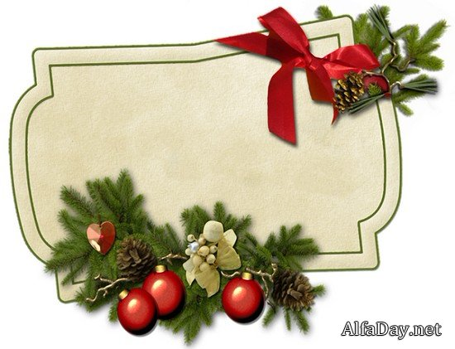

Исследовательский проект на тему:
…………..
Мастер-класс
«Пушистая снежинка»
Разработала
учитель изобразительного искусства
Калашникова Ирина Юрьевна
Проект выполнил(а): …………………………..……………
Город …….………………………………..………………..………..
Детский сад № ……..………… Группа …………………..
Руководитель проекта:…………………………………..…
corowina.ucoz.com

Slide 2
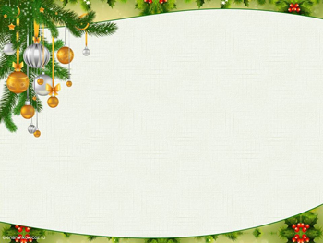
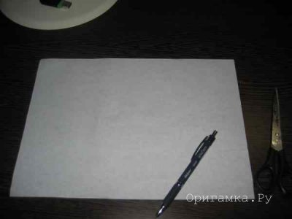
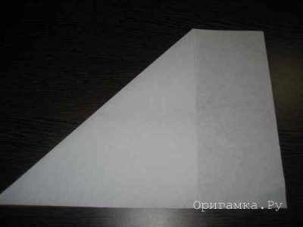
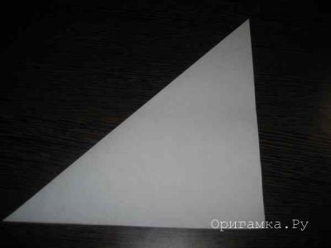
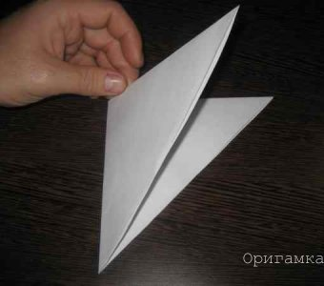
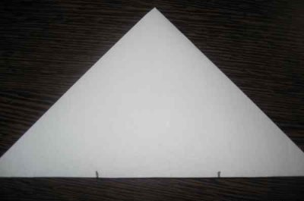
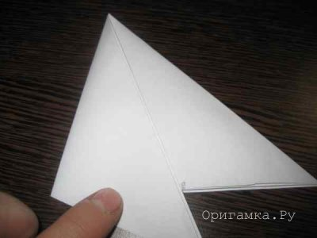
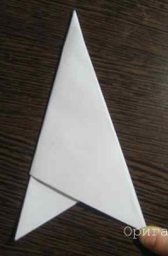
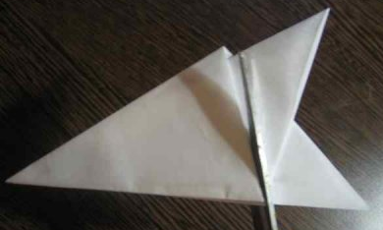
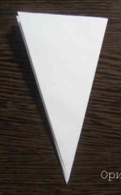
Материалы: бумага для офисной техники (белая, цветная), ножницы, клей, карандаш.
Для работы возьмите лист бумаги А4. Вырезаем из него квадратный лист.
Сгибаем по диагонали - получаем треугольник.
Полученный треугольник согните пополам.
Нижнюю сторону примерно разделите на 3 части.
Сгибаем уголки треугольника до отметок с обеих сторон (правый и левый уголок по очереди).
Переворачиваем и отрезаем лишние края

Slide 3
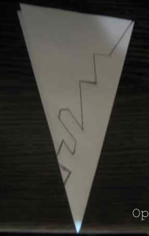
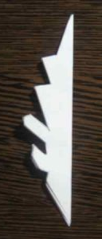
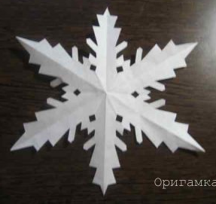
7.Карандашом можно нарисовать узор или вырезать сразу ножницами, снежинка все равно получается симметричной. Попробуем простой узор.
8. Получилась красивая снежинка из бумаги за несколько минут работы. Немного потренировались и можете приступать к вырезанию цветных Новогодних снежинок своими руками

Slide 4
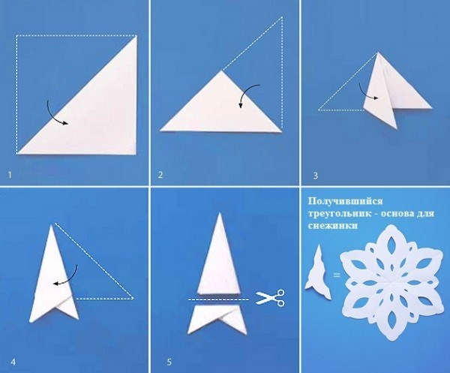

Slide 5
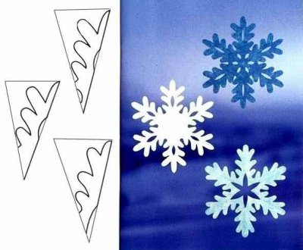
А теперь разные варианты, попробуйте вырезать самостоятельно. Удачи!!!

Slide 6


Slide 7


Slide 8
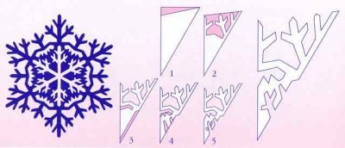

Slide 9
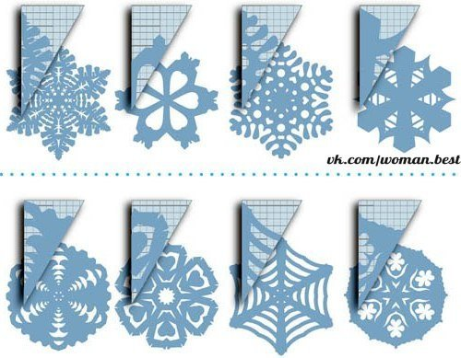
Когда вы научитесь вырезать простые снежинки – приступайте к более сложным, но очень красивым!!!

Slide 10
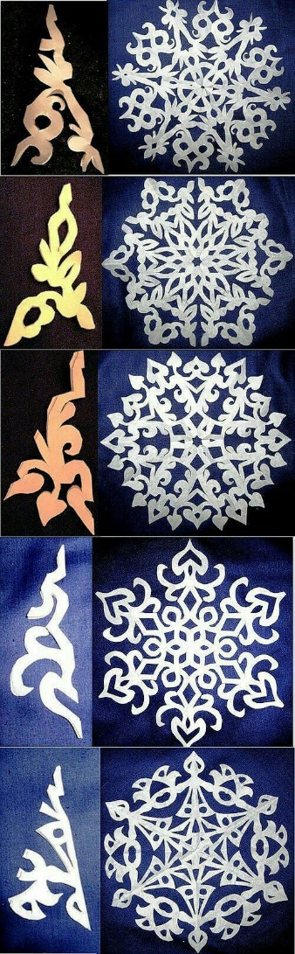

Slide 11
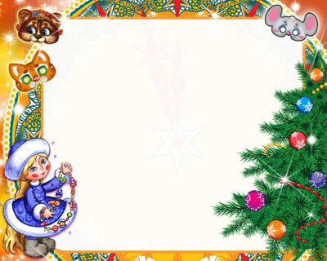
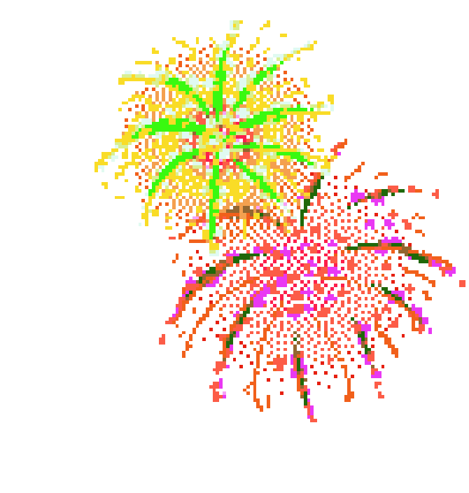
С наступающим
новым
2018 годом!!!

